Slide 1




برنامج دعم التعلمات الأساس
رياضيات--
المستوى
2
المسار
1
لبنة جمع
الحصة 19
نسخة تجريبية

Slide 2




توجيهات لاستعمال العرض
شرائح خاصة بالأستاذ(ة)
إرشادات وشروحات على الأستاذ(ة) قولها
إيقاف العرض والقيام بمناولة /نمذجة

Slide 3








أيقونات توجيهية
أصغي إلى أستاذي وألاحظ ما يفعله.
أُحَضِّرُ لوازمي المدرسية قبل بداية الدرس.
العمل الجماعي
العمل في مجموعات صغرى
المناولة والألعاب
العمل الثنائي
عمل فردي على الكراسة
هذا النشاط مرتبط بتوظيف الألواح.

Slide 4


أهداف الحصة
في نهاية الحصة سيكون التلاميذ قادرين على:
قراءة وكتابة وتمثيل الأعداد من 0 إلى 99.
وضع وإنجاز عمليات جمع باحتفاظ باستخدام الخشيبات والحزم أو لعبة النقود.
توظيف استراتيجية الأسئلة الأربعة لحل مسائل.

Slide 5










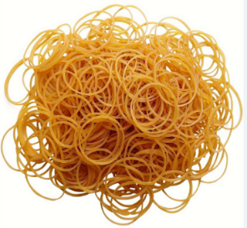
الإعداد المادي للأستاذ(ة)
المذكرة اليومية
عدة مناولة نشاط وضع وإنجاز عمليات جمع باحتفاظ
عدة مناولة نشاط التعرف على الأعداد من 0 إلى 99
عدة مناولة نشاط الجمع والطرح شفهيا
العرض الرقمي

Slide 6

هيكلة الحصة
1 - حساب ذهني
الجمع والطرح شفهيا
10 min
2 - الأعداد
نشاط التعرف على الأعداد من 0 إلى 99
20 min
3 -العمليات وحل المسائل
وضع وإنجاز عمليات جمع باحتفاظ باستخدام الخشيبات والحزم أو لعبة النقود
توظيف استراتيجية الخطوات الأربعة لحل مسائل
20 min
4 –عمل فردي على الكراسة
الإنجاز - التصحيح
10 min
10 min
5 –لعبة
لعبة عجلة الأعداد

Slide 7

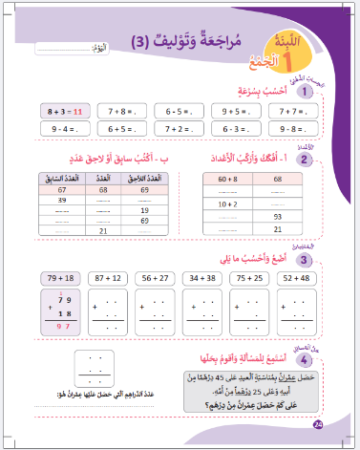
ألعاب | العمليات وحل المسائل | الأعداد | نشاط اعتيادي | افتتاح الحصة
خذوا واجباتكم المنزلية. سأراقب ما قمتم به.

Slide 8

ألعاب | العمليات وحل المسائل | الأعداد | نشاط اعتيادي | افتتاح الحصة
مرحبا بكم أعزائي سنبدأ حصة اليوم، انتبهوا جيدا.
مرحبا بكم أبنائي الأعزاء

Slide 9







ألعاب | العمليات وحل المسائل | الأعداد | نشاط اعتيادي | افتتاح الحصة
ضعوا اللوحة والقلم والكراسة في القمطر، سنحتاجها في هذه الحصة.
كراسة
دفتر البحث
قلم الرصاص
لوحة

Slide 10
نشاط اعتيادي
الجمع والطرح شفهيا

Slide 11


ألعاب | العمليات وحل المسائل | الأعداد | نشاط اعتيادي | افتتاح الحصة
  نعود لنشاطنا " الجمع والطرح شفهيا" سنستمر في التدرب على الجمع الشفوي لعددين من رقم واحد و على الطرح الشفوي لعدد مكون من رقمين أو رقم واحد بحيث يكون الفرق محصورا بين 0 و18.
  يطلب الميسر من المتعلمين التدرب على قراءة جدولي الجمع والطرح على كراستهم بصوت هامس في حدود 5 دقائق.

Slide 12
ألعاب | العمليات وحل المسائل | الأعداد | نشاط اعتيادي | افتتاح الحصة
  الآن خذوا الألواح، أتمموا بكتابة الجواب فقط على الألواح.
2-4=?

Slide 13

ألعاب | العمليات وحل المسائل | الأعداد | نشاط اعتيادي | افتتاح الحصة
  ارفعوا الألواح. صححوا.
2-4=2

Slide 14
ألعاب | العمليات وحل المسائل | الأعداد | نشاط اعتيادي | افتتاح الحصة
  أتمموا بكتابة الجواب فقط على الألواح.
7-9=?

Slide 15
ألعاب | العمليات وحل المسائل | الأعداد | نشاط اعتيادي | افتتاح الحصة
  ارفعوا الألواح. صححوا.
7-9=2

Slide 16
ألعاب | العمليات وحل المسائل | الأعداد | نشاط اعتيادي | افتتاح الحصة
  أتمموا بكتابة الجواب فقط على الألواح.
3+6=?

Slide 17
ألعاب | العمليات وحل المسائل | الأعداد | نشاط اعتيادي | افتتاح الحصة
  ارفعوا الألواح. صححوا.
3+6=9

Slide 18
ألعاب | العمليات وحل المسائل | الأعداد | نشاط اعتيادي | افتتاح الحصة
  أتمموا بكتابة الجواب فقط على الألواح.
4-9=?

Slide 19
ألعاب | العمليات وحل المسائل | الأعداد | نشاط اعتيادي | افتتاح الحصة
  ارفعوا الألواح. صححوا.
4-9=5

Slide 20
ألعاب | العمليات وحل المسائل | الأعداد | نشاط اعتيادي | افتتاح الحصة
  أتمموا بكتابة الجواب فقط على الألواح.
5+10=?

Slide 21
ألعاب | العمليات وحل المسائل | الأعداد | نشاط اعتيادي | افتتاح الحصة
  ارفعوا الألواح. صححوا.
5+10=15

Slide 22
ألعاب | العمليات وحل المسائل | الأعداد | نشاط اعتيادي | افتتاح الحصة
  أتمموا بكتابة الجواب فقط على الألواح.
4-7=?

Slide 23
ألعاب | العمليات وحل المسائل | الأعداد | نشاط اعتيادي | افتتاح الحصة
  ارفعوا الألواح. صححوا.
4-7=3

Slide 24
ألعاب | العمليات وحل المسائل | الأعداد | نشاط اعتيادي | افتتاح الحصة
  أتمموا بكتابة الجواب فقط على الألواح.
4-10=?

Slide 25
ألعاب | العمليات وحل المسائل | الأعداد | نشاط اعتيادي | افتتاح الحصة
  ارفعوا الألواح. صححوا.
4-10=6

Slide 26
ألعاب | العمليات وحل المسائل | الأعداد | نشاط اعتيادي | افتتاح الحصة
  أتمموا بكتابة الجواب فقط على الألواح.
7+9=?

Slide 27
ألعاب | العمليات وحل المسائل | الأعداد | نشاط اعتيادي | افتتاح الحصة
  ارفعوا الألواح. صححوا.
7+9=16

Slide 28
ألعاب | العمليات وحل المسائل | الأعداد | نشاط اعتيادي | افتتاح الحصة
  أتمموا بكتابة الجواب فقط على الألواح.
5-8=?

Slide 29
ألعاب | العمليات وحل المسائل | الأعداد | نشاط اعتيادي | افتتاح الحصة
  ارفعوا الألواح. صححوا.
5-8=3

Slide 30
ألعاب | العمليات وحل المسائل | الأعداد | نشاط اعتيادي | افتتاح الحصة
  أتمموا بكتابة الجواب فقط على الألواح.
3-9=?

Slide 31
ألعاب | العمليات وحل المسائل | الأعداد | نشاط اعتيادي | افتتاح الحصة
  ارفعوا الألواح. صححوا.
3-9=6

Slide 32
الأعداد
تعرف وقراءة الأعداد وتمييز القيمة المكانية لرقم معين ضمن أعداد من 0 إلى 99.

Slide 33
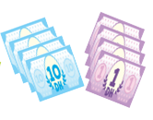
ألعاب | العمليات وحل المسائل | الأعداد | نشاط اعتيادي | افتتاح الحصة
  نعود من جديد لتمثيل الأعداد من 0 إلى 99 باستخدام الخشيبات والحزم أو لعبة النقود. بنفس الطريقة التي رأيناها ستعملون في مجموعات. ستأخذون الخشيبات والحزم أو الأوراق النقدية، وستمثلون الأعداد التي سأمليها عليكم.
  يقسم الأستاذ(ة) القسم إلى مجموعات، نصفها تمثل الأعداد باستخدام الخشيبات والحزم والأخرى باستخدام لعبة النقود على أن يتم تبادل الأدوار في الحصص المقبلة.
  يملي الأستاذ(ة) الأعداد 56-24-87-45-69 -78واحدا تلو الآخر.
  يطلب الأستاذ(ة) البحث عن العدد على جدول الأعداد.
  يطلب الأستاذ(ة) تمثيل العدد باستخدام الخشيبات والحزم أو لعبة النقود.
  يطلب الأستاذ(ة) كتابة العدد بالحروف ثم مفككا على الألواح.
  يقدم الأستاذ(ة) التغذية الراجعة بعد كل تمثيل.

Slide 34
ألعاب | العمليات وحل المسائل | الأعداد | نشاط اعتيادي | افتتاح الحصة
  الآن خذوا الألواح.

Slide 35
ألعاب | العمليات وحل المسائل | الأعداد | نشاط اعتيادي | افتتاح الحصة
  أكتبوا العدد 56 بالحروف.
56
................؟..............

Slide 36
ألعاب | العمليات وحل المسائل | الأعداد | نشاط اعتيادي | افتتاح الحصة
  ارفعوا الألواح. صححوا.
56
سِتَّةٌ وَخَمْسونَ

Slide 37
ألعاب | العمليات وحل المسائل | الأعداد | نشاط اعتيادي | افتتاح الحصة
  أكتبوا تفكيك العدد 24.
24
................؟..............

Slide 38
ألعاب | العمليات وحل المسائل | الأعداد | نشاط اعتيادي | افتتاح الحصة
  ارفعوا الألواح. صححوا.
24
7 + 20

Slide 39
ألعاب | العمليات وحل المسائل | الأعداد | نشاط اعتيادي | افتتاح الحصة
  أكتبوا العدد 7 وحدات و 8 عشرات بالأرقام.
7 وَحَداتٍ وَ8 عَشَراتٍ
................؟..............

Slide 40
ألعاب | العمليات وحل المسائل | الأعداد | نشاط اعتيادي | افتتاح الحصة
  ارفعوا الألواح. صححوا.
7 وَحَداتٍ وَ8 عَشَراتٍ
87

Slide 41
ألعاب | العمليات وحل المسائل | الأعداد | نشاط اعتيادي | افتتاح الحصة
  أكتبوا العدد تسعة وستون بالأرقام.
تِسْعَةٌ وَسِتّونَ
................؟..............

Slide 42
ألعاب | العمليات وحل المسائل | الأعداد | نشاط اعتيادي | افتتاح الحصة
  ارفعوا الألواح. صححوا.
تِسْعَةٌ وَسِتّونَ
69

Slide 43
العمليات وحل المسائل
التدرب على وضع وإنجاز علميات جمع عددين باحتفاظ باستخدام الخشيبات والحزم أو لعبة النقود

Slide 44
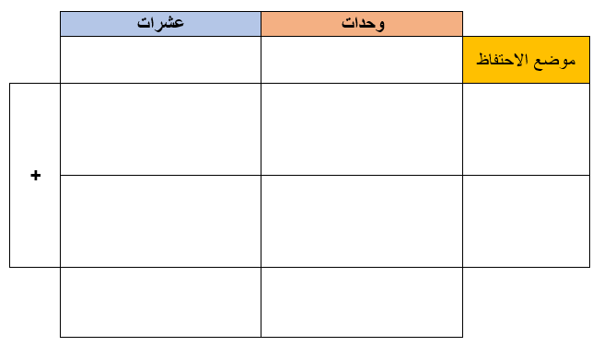
ألعاب | العمليات وحل المسائل | الأعداد | نشاط اعتيادي | افتتاح الحصة
  الآن ستستمرون في التدرب على وضع وإنجاز عمليات جمع باحتفاظ باستخدام الخشيبات والحزم أو لعبة النقود كما رأينا ذلك.
  يتم الاحتفاظ بنفس المجموعات السابقة.
  يذكر الأستاذ(ة) بدعامة التذكر.
  يكتب الأستاذ(ة) على السبورة مجموعة من عمليات الجمع بالاحتفاظ بعدد المجموعات؛
  يدعو كل مجموعة إلى إنجاز إحدى عمليات الجمع باستخدام الخشيبات والحزم أو لعبة النقود مستعينين بمنزل العمليات؛
  يمر ممثل عن كل مجموعة لإنجاز عمليتها على السبورة وتتم مناقشة الإنجازات.

Slide 45

ألعاب | العمليات وحل المسائل | الأعداد | نشاط اعتيادي | افتتاح الحصة
  لنتذكر.
لإنجاز عملية جمع باحتفاظ نتبع الخطوات التالية
أضع العملية عموديا وأبدأ بالعدد الأكبر (الوحدات تحت الوحدات والعشرات تحت العشرات)؛
الخطوة الأولى
أجمع الوحدات مع الوحدات. بعد أن أُبادِل عشر خشيبات بحزمة أو عشر أوراق من فئة درهم واحد بورقة واحدة من فئة 10 دراهم أكتب ما تبقى من الوحدات أسفل الوحدات وأضع الاحتفاظ في خانة الاحتفاظ؛
الخطوة الثانية
أجمع العشرات مع بعضها البعض وأكتب المجموع في الخانة أسفل العشرات دون أن أنسى الاحتفاظ.
الخطوة الثالثة

Slide 46
ألعاب | العمليات وحل المسائل | الأعداد | نشاط اعتيادي | افتتاح الحصة
  الآن كل واحد منكم سيعمل بمفرده على وضع وإنجاز العملية التي ستظهر أمامكم على لوحته.
  يعمل الأستاذ(ة) على تقديم التغذية الراجعة.

Slide 47
ألعاب | العمليات وحل المسائل | الأعداد | نشاط اعتيادي | افتتاح الحصة
  على ألواحكم، ضعوا و أنجزوا العملية التالية:
14 + 56
.
.
+
.
.
.
.

Slide 48

ألعاب | العمليات وحل المسائل | الأعداد | نشاط اعتيادي | افتتاح الحصة
  ارفعوا الألواح. صححوا.
14 + 56
1
5
6
+
1
4
7
0

Slide 49
ألعاب | العمليات وحل المسائل | الأعداد | نشاط اعتيادي | افتتاح الحصة
  ضعوا و أنجزوا العملية التالية:
15 + 45
.
.
+
.
.
.
.

Slide 50
ألعاب | العمليات وحل المسائل | الأعداد | نشاط اعتيادي | افتتاح الحصة
  ارفعوا الألواح. صححوا.
15 + 45
1
4
5
+
5
1
6
0

Slide 51
ألعاب | العمليات وحل المسائل | الأعداد | نشاط اعتيادي | افتتاح الحصة
  ضعوا و أنجزوا العملية التالية:
27 + 24
.
.
+
.
.
.
.

Slide 52
ألعاب | العمليات وحل المسائل | الأعداد | نشاط اعتيادي | افتتاح الحصة
  ارفعوا الألواح. صححوا.
27 + 24
1
2
7
+
2
4
5
1

Slide 53
العمليات وحل المسائل
توظيف استراتيجية الأسئلة الأربعة لحل مسائل

Slide 54

ألعاب | العمليات وحل المسائل | الأعداد | نشاط اعتيادي | افتتاح الحصة
  انتبهوا جيدا، اليوم ستقومون بتوظيف استراتيجية الأسئلة الأربعة لحل مسائل.

Slide 55
ألعاب | العمليات وحل المسائل | الأعداد | نشاط اعتيادي | افتتاح الحصة
  هذه مسألة اليوم.
  يعرض الأستاذ(ة) المسألة.
  يقرأ المسألة.
  ينتدب أحد المتعلمين لقراءتها.
يَمْلِكُ مُزارِعٌ 12 دَجاجَةً. باعَ مِنْها 5 دَجاجاتٍ.
كَمْ دَجاجَةً بَقِيَتْ لَدى الْمُزارِعِ؟

Slide 56

ألعاب | العمليات وحل المسائل | الأعداد | نشاط اعتيادي | افتتاح الحصة
  تخيلوا المسألة.

Slide 57
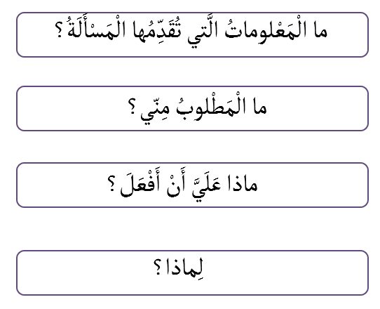
ألعاب | العمليات وحل المسائل | الأعداد | نشاط اعتيادي | افتتاح الحصة
  الآن على دفاتر بحثكم قوموا بالإجابة على المسألة مستخدمين استراتيجية الأسئلة الأربعة. لديكم 8 دقائق.
  تبقى المسألة ودعامة التذكر معروضتين أمام المتعلمين.
يَمْلِكُ مُزارِعٌ 12 دَجاجَةً. باعَ مِنْها 5 دَجاجاتٍ.
كَمْ دَجاجَةً بَقِيَتْ لَدى الْمُزارِعِ؟

Slide 58

ألعاب | العمليات وحل المسائل | الأعداد | نشاط اعتيادي | افتتاح الحصة
  لنصحح. من يريد أن يجيب عن السؤال الأول من استراتيجية الأسئلة الأربعة: ما المعلومات الواردة في المسألة؟ من خلال قراءة ووضع سطر بواسطة المؤشر (أو أداة أخرى) تحت معطياتها؟
  بعد أن يشير ويقرأ المتعلم المعطى ويناقش يعرض الأستاذ(ة) التصحيح.
يَمْلِكُ مُزارِعٌ 12 دَجاجَةً. باعَ مِنْها 5 دَجاجاتٍ.
كَمْ دَجاجَةً بَقِيَتْ لَدى الْمُزارِعِ؟
ما المعلومات الواردة في المسألة؟
يَمْلِكُ مُزارِعٌ 12 دَجاجَةً.
2. باعَ مِنْها 5 دَجاجاتٍ.

Slide 59
ألعاب | العمليات وحل المسائل | الأعداد | نشاط اعتيادي | افتتاح الحصة
  من يريد أن يجيب عن السؤال الثاني من استراتيجية الأسئلة الأربعة: ما المطلوب مني؟ من خلال قراءة ووضع سطر بواسطة المؤشر (أو أداة أخرى) تحت المطلوب؟
  بعد أن يشير ويقرأ المتعلم المطلوب ويناقش يعرض الأستاذ(ة) التصحيح.
يَمْلِكُ مُزارِعٌ 12 دَجاجَةً. باعَ مِنْها 5 دَجاجاتٍ.
كَمْ دَجاجَةً بَقِيَتْ لَدى الْمُزارِعِ؟
ما المطلوب مني؟
كَمْ دَجاجَةً بَقِيَتْ لَدى الْمُزارِعِ؟

Slide 60
ألعاب | العمليات وحل المسائل | الأعداد | نشاط اعتيادي | افتتاح الحصة
  من يريد أن يجيب عن السؤالين الثالث والرابع من استراتيجية الأسئلة الأربعة: ماذا عليّ أن أفعل؟ ولماذا؟
  بعد أن يقدم المتعلم جوابه ويناقش يعرض الأستاذ(ة) التصحيح.
يَمْلِكُ مُزارِعٌ 12 دَجاجَةً. باعَ مِنْها 5 دَجاجاتٍ.
كَمْ دَجاجَةً بَقِيَتْ لَدى الْمُزارِعِ؟
ماذا عليّ أن أفعل؟ ولماذا؟
1. يَمْلِكُ الْمُزارِعُ 12 دَجاجَةً.
2. باعَ مِنْها 5 دَجاجاتٍ.
3. كَمْ دَجاجَةً بَقِيَتْ لَدى الْمُزارِعِ؟
سَنَقومُ بِعَمَلِيَّةِ الطَّرْحِ

Slide 61
ألعاب | العمليات وحل المسائل | الأعداد | نشاط اعتيادي | افتتاح الحصة
  من يريد تمثيل العملية؟
?
-
?
?
=

Slide 62
ألعاب | العمليات وحل المسائل | الأعداد | نشاط اعتيادي | افتتاح الحصة
  تمثيل العملية.
  بعد أن يقدم المتعلم جوابه ويناقش يعرض الأستاذ(ة) التصحيح.
كَمْ عَدَدُ
الدَّجاجاتِ الَّتي يَمْلِكُها الْمُزارِعُ؟
-
كَمْ عَدَدُ الدَّجاجاتِ الَّتي باعَها الْمُزارِعُ؟
كَمْ دَجاجَةً
بَقِيَتْ لَدى الْمُزارِعِ؟
=

Slide 63
ألعاب | العمليات وحل المسائل | الأعداد | نشاط اعتيادي | افتتاح الحصة
  الآن من يريد أن يقوم بإجراء العملية المطلوبة.
يَمْلِكُ مُزارِعٌ 12 دَجاجَةً. باعَ مِنْها 5 دَجاجاتٍ.
كَمْ دَجاجَةً بَقِيَتْ لَدى الْمُزارِعِ؟
كَمْ دَجاجَةً بَقِيَتْ لَدى الْمُزارِعِ؟
. . - . . = . .
-

Slide 64
ألعاب | العمليات وحل المسائل | الأعداد | نشاط اعتيادي | افتتاح الحصة
  لنصحح.
يَمْلِكُ مُزارِعٌ 12 دَجاجَةً. باعَ مِنْها 5 دَجاجاتٍ.
كَمْ دَجاجَةً بَقِيَتْ لَدى الْمُزارِعِ؟
كَمْ عَدَدُ الْأَرانِبِ الَّذي بَقِيَ لَدى الْمُزارِعِ؟
5 - 12 = 7
-

Slide 65
ألعاب | العمليات وحل المسائل | الأعداد | نشاط اعتيادي | افتتاح الحصة
  إذن عدد الدجاجات التي بقيت لدى المزارع هو:
يَمْلِكُ مُزارِعٌ 12 دَجاجَةً. باعَ مِنْها 5 دَجاجاتٍ.
كَمْ دَجاجَةً بَقِيَتْ لَدى الْمُزارِعِ؟
كَمْ دَجاجَةً بَقِيَتْ لَدى الْمُزارِعِ؟
عَدَدُ الدَّجاجاتِ الَّتي بَقِيَتْ لَدى الْمُزارِعِ هُوَ:
7 دَجاجاتٍ.

Slide 66
عمل فردي على الكراسة
تمارين على الكراسة

Slide 67
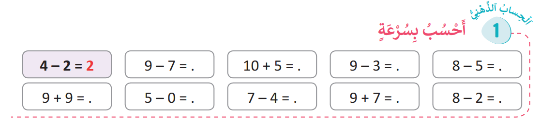
ألعاب | العمليات وحل المسائل | الأعداد | نشاط اعتيادي | افتتاح الحصة
  خذوا كراساتكم سننجز التمارين الصفحة 26.
  أنجزوا الأمثلة المبينة في الإطار الأحمر من التمرين رقم 1 (دقيقة واحدة).

Slide 68
ألعاب | العمليات وحل المسائل | الأعداد | نشاط اعتيادي | افتتاح الحصة
  صححوا.
2
15
18
5
3

Slide 69
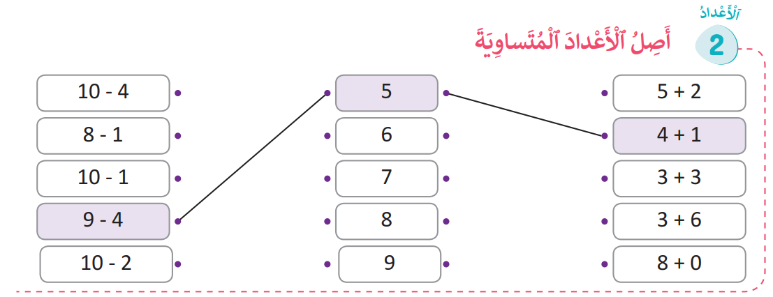
ألعاب | العمليات وحل المسائل | الأعداد | نشاط اعتيادي | افتتاح الحصة
  في التمرين رقم 2،ابحثوا عن الأعداد المساوية للعدد 6 ثم للعدد 7 وصلوها بهما. 2 (دقيقة واحدة).
6
7

Slide 70
ألعاب | العمليات وحل المسائل | الأعداد | نشاط اعتيادي | افتتاح الحصة
  صححوا.
6
7

Slide 71
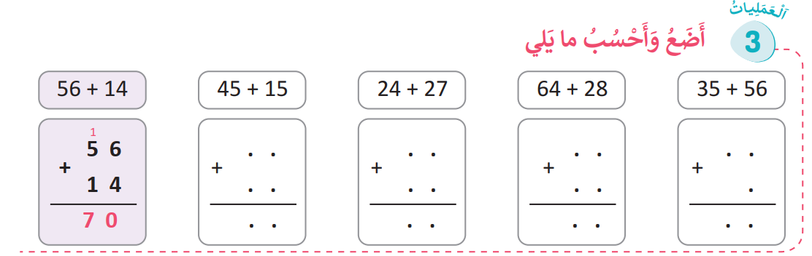
ألعاب | العمليات وحل المسائل | الأعداد | نشاط اعتيادي | افتتاح الحصة
  أنجزوا الأمثلة المبينة في الإطار الأحمر من التمرين رقم 3 (دقيقة ونصف).

Slide 72
ألعاب | العمليات وحل المسائل | الأعداد | نشاط اعتيادي | افتتاح الحصة
  صححوا.
1
1
4
5
2
7
1
5
2
4
6
0
5
1

Slide 73
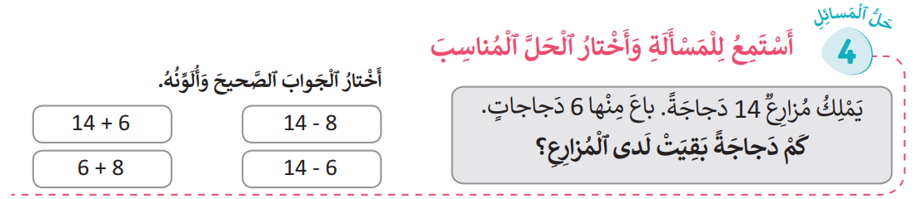
ألعاب | العمليات وحل المسائل | الأعداد | نشاط اعتيادي | افتتاح الحصة
  الآن سنمر إلى المسألة.
  انتبهوا سأقرأ المسألة مرتين وستعملون على تلوين الحل المناسب.

Slide 74
ألعاب | العمليات وحل المسائل | الأعداد | نشاط اعتيادي | افتتاح الحصة
  صححوا.
6 - 14

Slide 75
لعبة:رمي الكرة
الجمع والطرح البسيطان

Slide 76
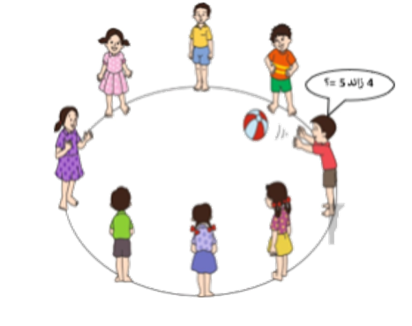
ألعاب | العمليات وحل المسائل | الأعداد | نشاط اعتيادي | افتتاح الحصة
  الآن نعود للعبتنا: لعبة رمي الكرة.
  يستعين الأستاذ(ة) ببطاقة النشاط في الملحق4.
ٍٍ

Slide 77

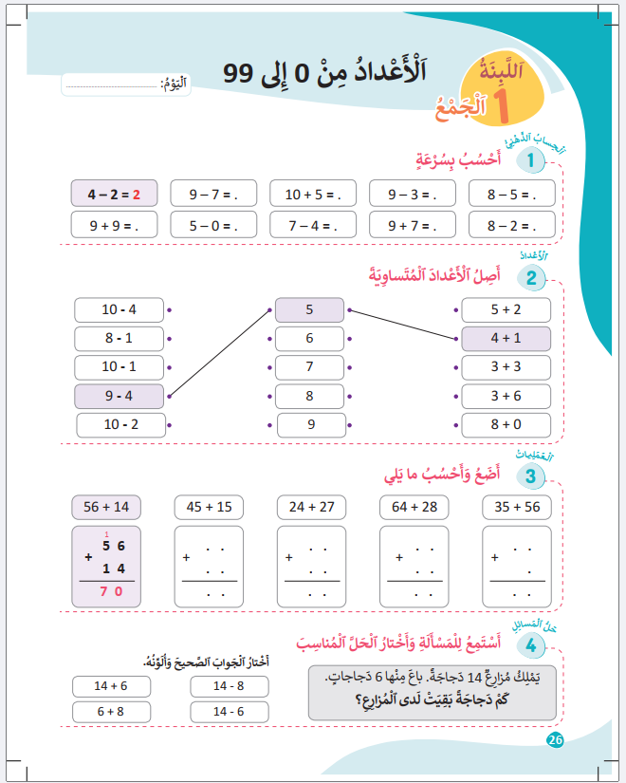
ألعاب | العمليات وحل المسائل | الأعداد | نشاط اعتيادي | افتتاح الحصة
  في المنزل تتممون ما تبقى من تمارين الصفحة 26.
ٍٍ

Slide 78
تبصر الحصة
- تسجيل الملاحظات حول سير الحصة على المذكرة اليومية؛
- تسجيل نسبة التحكم التقديرية من أهداف الحصة.

Slide 79
الملحق1

Slide 80

الجمع والطرح شفهيا
اكساب القدرة على الجمع شفويا لعددين من رقم واحد؛ اكساب القدرة على الطرح شفويا لعدد مكون من رقمين أو رقم واحد، يكون الفرق محصورا بين 0 و18؛ | أهداف النشاط
جداول الجمع والطرح | المعينات الديداكتيكية
20 دقيقة اليوم الأول لتقديم النشاط بعدها يصبح نشاطا اعتياديا من 5 إلى 7 دقائق | المدة الزمنية
Notes:
بعد نمذجة استعمال جداول الجمع أو الطرح – تقدم البطاقة التقنية للنشاط

Slide 81
الجمع والطرح شفهيا
سيرورة الإنجاز
تنظيم وإعداد الفضاء؛ تحضير المعينات الديداكتيكية؛ جذب انتباه المتعلمين؛ التصريح بأهداف النشاط. | التهيئة
1) النمذجة
يرسم الميسر جدولا فارغا للجمع أوالطرح على السبورة. ( يبدأ بجدول الجمع وبعد التحكم فيه يمر إلى تقديم جدول الطرح بنفس الطريقة )؛
يتم الاشتغال على جدول واحد في كل مرحلة؛
يطلب من المتعلمين رسم نفس الجدول على دفاترهم.
يقدم الميسر كيفية تعبئة الجدول لسطر أو سطرين. ( تتم التعبئة بطريقة تصاعدية )
يطلب من أحد المتعلمين المتطوعين التقدم أمام الزملاء وملء الجدول بسرعة بعد تقسيمه إلى قسمين؛
يعمل باقي المتعلمين على ذلك في نفس الوقت على الدفاتر؛
يشجع المتعلمين على ملء الجداول بسرعة أكبر؛
بعد ملء الجدول ؛ ينمذج الميسر قراءة الجدول 5+3 =8 ….؛
يحث بعض المتعلمين على قراءة الجدول أمام زملائهم.
يطرح أسئلة عن مجاميع بسيطة؛ يبحث عنها المتعلمون في جدول الجمع؛

Slide 82
الجمع والطرح شفهيا
2) الممارسة الموجهة
يطلب الميسر من كل تلميذ التدرب على قراءة جدول الجمع (أو الطرح) على كراسته بصوت هامس؛
يعلن الميسر انتهاء وقت قراءة الجدول ويطلب من المتعلمين أخذ ألواحهم؛
يملي الميسر على المتعلمين بعض المجاميع البسيطة : 5 + 7 ...
يكتب المتعلمون المجموع على اللوحة؛ يصحح الميسر ويقدم التغذية الراجعة اللازمة؛
يسجل نجمة لكل متعلم توفق في حساب جميع المجاميع المقترحة؛ ( يعتمد كل ميسر شكلا من أشكال التحفيز المناسبة لقسمه )
يطلب من المتعلمين مواصلة التدرب على حفظ جدول الجمع (أو الطرح)؛
يتم استثمار النشاط ضمن الأنشطة الاعتيادية لمدة 5 إلى 7 دقائق يوميا.

Slide 83
الجمع والطرح شفهيا
3) الممارسة المستقلة
يوجه الميسر(ة) المتعلمين إلى إنجاز الأنشطة التطبيقية المقترحة في كراسة الدعم.
*موجهات عامة*
* يمنح المتعلمون 3 دقائق يومية لمراجعة الجدول الذي يتم الاشتغال عليه قبل الانتقال إلى التدرب على الألواح مع الحرص على المحافظة على إيقاع مرتفع للنشاط والوقوف على جميع الأخطاء المرتكبة وتصحيحها.
يحرص الميسر على ملاحظة تطور قدرة المتعلمين على توظيف الحساب الذهني أثناء إنجاز العمليات الحسابية الموضوعة أو أثناء حل المسائل؛
يُستحب في إطار الأنشطة المبنية على التنافس تخصيص تحفيزات رمزية للمتعلمين الذين يسجلون تقدما على مستوى التحكم في الحساب الذهني : نُجيمات، نقط حسنة،...

Slide 84
الملحق2

Slide 85

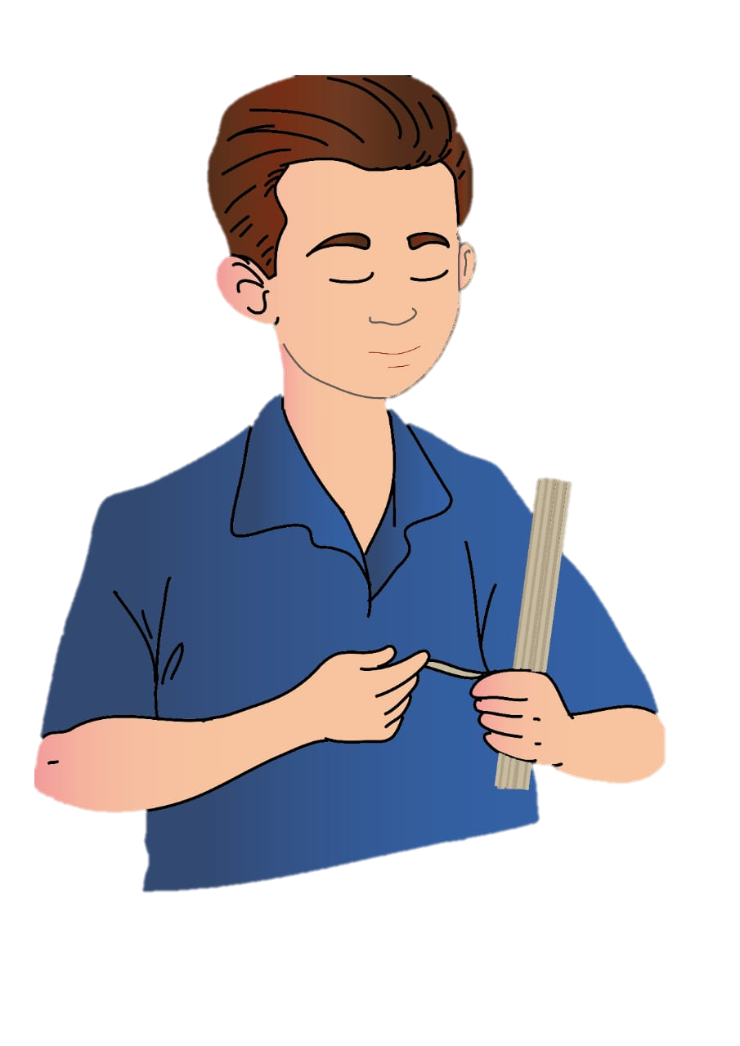
الجمع باستخدام الخشيبات والحزم
ترسيخ مفهوم الجمع والطرح بتوظيف كلمات مفاتيح وأشياء ملموسة. | أهداف النشاط
الخشيبات | المعينات الديداكتيكية
15دقيقة | المدة الزمنية

Slide 86
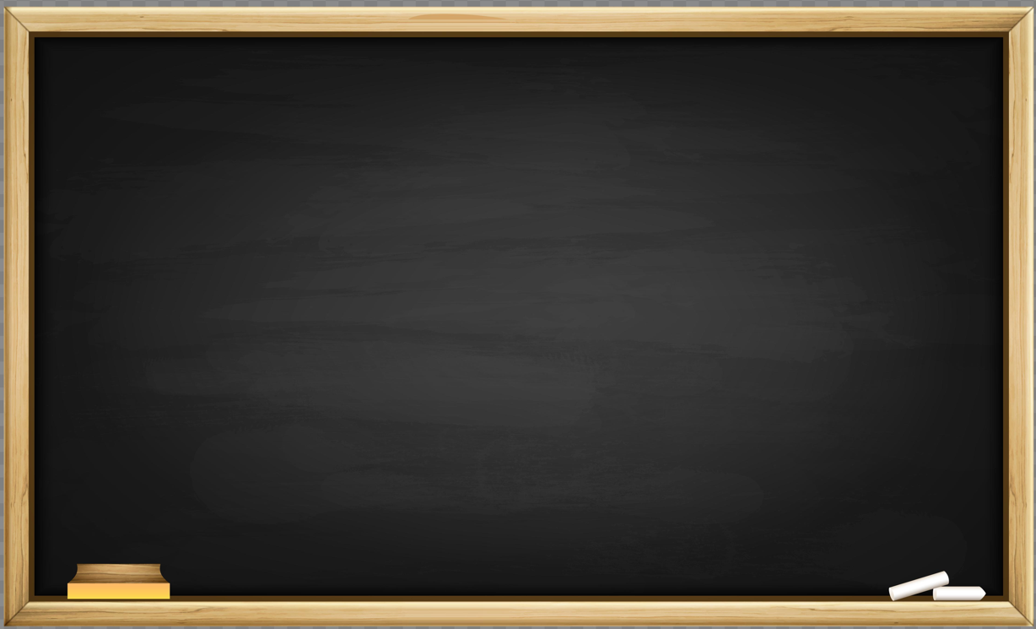
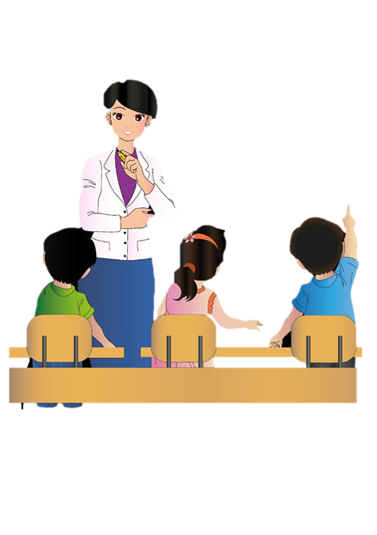
الجمع باستخدام الخشيبات والحزم
سيرورة الإنجاز
تنظيم وإعداد الفضاء؛ تحضير المعينات الديداكتيكية؛ جذب انتباه المتعلمين؛ التصريح بأهداف النشاط. | التهيئة
1) النمذجة
يقوم الميسر(ة) بنمذجة النشاط:
  أكتب المسألة بوضوح على السبورة مع قراءتها في نفس الوقت.
  أقرأ المسألة مرة ثانية مع توجيه المتعلمين للانتباه والانصات الجيد، دون الترديد.
  أطلب من التلاميذ: من منكم يقرأ كما قرأت؟ مع دعوة متعلم جديد في كل مرة لمنحه فرصة القراءة، وتشجيعهم على أدائهم عند الانتهاء من القراءة.
  بعد ذلك أدعو المتعلمين إلى مناقشة الأسئلة الأربعة لحل المسائل:
  ما هي المعلومات المقدمة في المسألة ؟
  ما هو المطلوب ؟
  ماذا علي أن أفعل لحساب المطلوب ؟
  لماذا ؟
  تتم الإجابة عن الأسئلة وتدوينها في جدول حل المسائل؛
  يجذب انتباه المتعلمين إلى العملية المناسبة لحل المسألة؛
يملك أحمد 26 خشيبة، أعطته سارة 15 خشيبة.
كم خشيبة أصبحت لدى أحمد؟

Slide 87
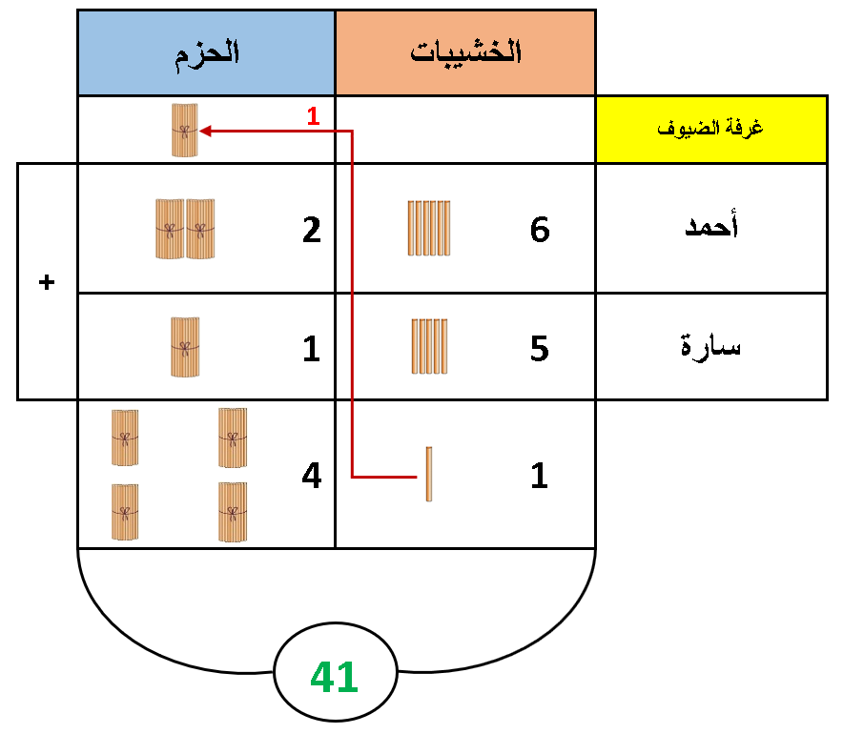


الجمع باستخدام الخشيبات والحزم
2) الممارسة الموجهة
  يرسم الميسر جدولا على السبورة ويسميه "منزل العمليات" ويدعو متعلمين اثنين ليقوما بدور كل من سارة وأحمد ثم يتم حل المسألة بالاستعانة بالحزم والخشيبات.
  يملأ الميسر جميع المعطيات في منزل العمليات بالاستعانة بالسؤال عن معلومات المسألة .
  يقوم بوضع الحزم في عمود الحزم والخشيبات في عمود الخشيبات داخل الجدول أمام اسم أحمد وسارة.
  يناقش مع المتعلمين العملية الواجب اعتمادها ثم يدرج رمز عملية الجمع في المكان.
  يقدم قاعدة الجمع " أبدأ دائما جمع الخشيبات مع بعضها البعض "؛
  6 +5 يصبح لدينا 11 خشيبة؛
  يذكر الميسر المتعلمين بقاعدة المبادلة بعشرة : حزمة واحدة تتشكل من 10 خشيبات.
  يبدل الميسر 10 خشيبات بحزمة واحدة؛ فيصبح لديه حزمة وخشيبه واحدة؛
  يحتفظ بالخشبية في عمود الخشيبات؛ ويضع الحزمة في غرفة الضيوف الكائنة في عمود الحزم
  يجمع الحزم مع بعضها البعض. يكتب عددها مع التصريح بضرورة احتساب الحزمة في غرفة الضيوف؛
  يصرح بالجواب على السؤال : أصبح لدى أحمد 41 خشيبة؛
26 خشيبة
15 خشيبة

Slide 88
الجمع باستخدام الخشيبات والحزم
2) الممارسة الموجهة
26 خشيبة
يوزع الميسر مجموعة من الخشيبات والحزم على المجموعات ( مجموعات من 6 أفراد)
يكتب الميسر على السبورة مجموعة من عمليات الجمع بالاحتفاظ؛
يدعو كل مجموعة إلى إنجاز إحدى عمليات الجمع باستخدام الخشيبات والحزم؛
ترسم كل مجموعة منزل العمليات؛
يقوم المتعلمون بالمناولات اللازمة؛
يواكب الميسر أعمال المجموعات ويقدم التوجيهات اللازمة؛
يذكر الميسر بقاعدة البدء بجمع الخشيبات؛ وعدم إغفال الاحتفاظ؛
يمر ممثل عن كل مجموعة لإنجاز عمليتها على السبورة وتتم مناقشة الإنجازات؛
المجموعة الفائزة هي المجموعة التي كانت الأسرع في الإنجاز السليم؛
* تكرر هذه العملية مرات متعددة لتمكين جميع المتعلمين من المناولة وإنجاز العمليات.
15 خشيبة

Slide 89
الجمع باستخدام الخشيبات والحزم
3) الممارسة المستقلة
يوجه الميسر(ة) المتعلمين إلى إنجاز الأنشطة التطبيقية المقترحة في كراسة الدعم.
*موجهات عامة*
يحرص الأستاذ(ة) على أن جميع التلاميذ يميزون وظيفة الرمز (+) لإنجاز عملية الجمع باستخدام الخشيبات والحزم.
أثناء القيام بالمناولة تسحب الخشيبات والحزم بعد تجميعها إلى خانتي المجموع.

Slide 90
الملحق3

Slide 91



الجمع باستخدام لعبة النقود
أن يتملك المتعلم(ة) كيفية حل مسائل تتطلب جمع أعداد من رقمين (ثلاثة...) أرقام بالاحتفاظ. | أهداف النشاط
نقود للعب وطباشير. | المعينات الديداكتيكية
15دقيقة | المدة الزمنية

Slide 92
الجمع باستخدام لعبة النقود
سيرورة الإنجاز
تنظيم وإعداد الفضاء؛ تحضير المعينات الديداكتيكية؛ جذب انتباه المتعلمين؛ التصريح بأهداف النشاط. | التهيئة
1) النمذجة
يقوم الميسر(ة) بنمذجة النشاط:
كتابة مسألة تتطلب الجمع على السبورة بشكل واضح وقراءتها بموازاة ذلك، يعيد قراءتها بوضوح. ينصت المتعلمون فقط ولا يرددون معه أو بعده.
سؤال المتعلمين " من يقرأ كما فعلت؟" ويدعو متعلما آخر دوما ويعطيه الفرصة للقراءة ويشجعه لما ينهي القراءة؛
يطرح الأسئلة الأربعة لحل المسألة:
ما المعلومات التي تقدمها المسألة؛
ما هو المطلوب ؟
ماذا سنفعل؟
لماذا؟
يملك أحمد 26 درهما، أعطته سارة 15 درهما.
كم درهما أصبح لدى أحمد؟

Slide 93
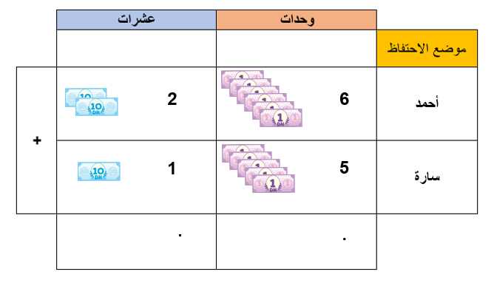
الجمع باستخدام لعبة النقود
1) النمذجة - تتمة
يرسم منزل العمليات على الأرض ويدعو متعلمين للعب دور أحمد وسارة وحل المسألة مع مساعدتهم باستعمال نقود اللعب.
  يملاْ كل المعلومات في الإطار مع الاستعانة بالأسئلة الأربعة؛
  " يملك أحمد 26 درهما، يحث المتعلمين على تكوين المبلغ بلعبة النقود؛"
  يعد الأوراق من كل فئة ويكتب الأرقام في الإطار.
  نفس الشيء بالنسبة لمبلغ سارة 15 درهما، يسأل المتعلم الذي لعب دور أحمد ويدعوه ليعد النقود ويكتب الأرقام داخل منزل العمليات.
  يدعو المتعلمين إلى مناقشة العملية التي سيحتاجانها لحل المسألة؛
  يسجل رمز عملية الجمع باستعمال في الجدول؛

Slide 94
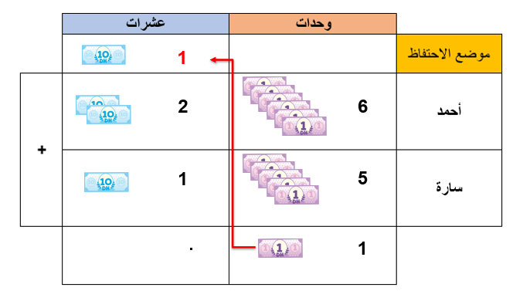
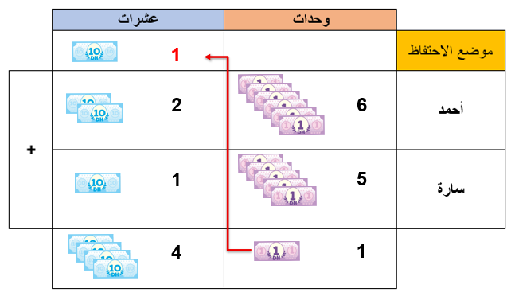
الجمع باستخدام لعبة النقود
1) النمذجة (تتمة)
  التذكير بقواعد الجمع:
  "" نبدأ إنجاز الجمع من جمع الوحدات"
  " الآن أعطت سارة 5 أوراق من فئة درهم واحد لأحمد، أصبح لدي أحمد 11 ورقة نقدية من فئة درهم واحد.
  نبادل 10 أواق نقدية من فئة درهم بورقة واحدة من فئة 10 دراهم. نضع الورقة المحصل عليها في موضع الاحتفاظ بعمود العشرات؛
  نضع ورقة من فئة 1 درهم المتبقية في خانة المجموع في عمود الوحدات؛
  نجمع أوراق العشرات حيث نجمع أوراق العشرات مع بعضها البعض دون إغفال العشرة في موضع الاحتفاظ؛ نحصل على 4 أوراق من فئة 10 دراهم نضعها في خانة العشرات للمجموع؛
"وجدنا حل المسألة لما جمعنا 26 و15، مما أعطانا 41"
أكتب الحل في جملة مفيدة: أصبح لدى أحمد 41 درهما

Slide 95
الجمع باستخدام لعبة النقود
2) الممارسة الموجهة
 | يوزع الميسر مجموعة من الأوراق النقدية من لعبة النقود على المجموعات (مجموعات من 6 أفراد) يكتب الميسر على السبورة مجموعة من عمليات الجمع بالاحتفاظ؛ يدعو كل مجموعة إلى إنجاز إحدى عمليات الجمع باستخدام لعبة النقود؛ ترسم كل مجموعة منزل العمليات؛ يقوم المتعلمون بالمناولات اللازمة؛ يواكب الميسر أعمال المجموعات ويقدم التوجيهات اللازمة؛ يذكر الميسر بقاعدة البدء بجمع الوحدات، ثم العشرات، وعدم إغفال الاحتفاظ؛ يمر ممثل عن كل مجموعة لإنجاز عمليتها على السبورة وتتم مناقشة الإنجازات؛ المجموعة الفائزة هي المجموعة التي كانت الأسرع في الإنجاز السليم؛ * تكرر هذه العملية مرات متعددة لتمكين جميع المتعلمين من المناولة وإنجاز العمليات.

Slide 96
الجمع باستخدام لعبة النقود
3) الممارسة المستقلة
يوجه الميسر(ة) المتعلمين إلى إنجاز الأنشطة التطبيقية المقترحة في كراسة الدعم.
*موجهات عامة*
يحرص الأستاذ(ة) على تفقد عمل المجموعات الصغرى للتأكد من مشاركة الجميع في سيرورة حل الوضعية المسألة.
يوجه الأستاذ(ة) التلاميذ إلى استعمال الأوراق النقدية اللازمة لإنجاز العملية ووضع باقي الأوراق في ملف مستقل لتفادي أي تشويش على سيرورة العملية.

Slide 97
الملحق4

Slide 98
لعبة رمي الكرة
اكساب القدرة على الجمع شفويا لعددين من رقم واحد؛ اكساب القدرة على الطرح شفويا لعدد مكون من رقمين أو رقم واحد، يكون الفرق محصورا بين 0 و18؛ التمكن من جداول الضرب*؛ | أهداف النشاط
كرة خفيفة الوزن | المعينات الديداكتيكية
10 دقائق | المدة الزمنية

Slide 99
لعبة رمي الكرة
2) الممارسة الموجهة
ممارسة مع جماعة أو في مجموعات صغيرة:
◾ مطالبة المتعلمين بتكوين دائرة.
شرح القواعد:
ترمى الكرة في اتجاه متعلم/ة مع سؤاله /ها حسابا شفويا في الجمع (مجموع أصغر من أو يساوي 10)؛ أو في الطرح لعدد مكون من رقمين أو رقم واحد (يكون الفرق محصورا بين 0 و18)؛
يقبض المتعلم الكرة ويقدم الجواب الصحيح في الحين؛
يكرر المتعلم الذي أجاب رمي الكرة لزميل آخر مع سؤال آخر؛
يرمي الكرة في اتجاه متعلم ويسأله حول الجمع أو الطرح "كم هي 3+4" "5-9"
يجيب ثم يرمي الكرة نحو زميل آخر.
تعطى عملية جمع أو طرح أخرى للمتعلم الذي يقبض الكرة.
يتم تقديم النشاط وتحفيز المتعلمين على السرعة في طرح السؤال والإجابة

